Slide 1
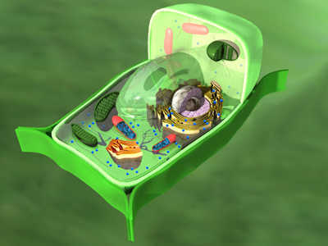
Клітина – одиниця живого. Історія вивчення клітин
Розробила вчитель ХЗОШ № 76
Малік Н.А.

Slide 2
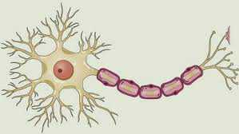
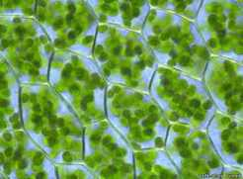
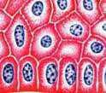
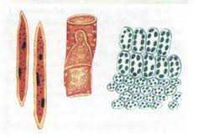
Клітини відрізняються:
за розмірами,
формою,
функціями, які вони виконують. Є клітини-«гіганти», а є дуже дрібні клітини.
Форма клітин надзвичайно різноманітна:
овальна,
паличкоподібна,
спіральна,
кубічна,
округла тощо

Slide 3
Клітина — одиниця живого.
Клітина — основна структурно-функціональна одиниця всіх живих організмів, елементарна біологічна система.
Виняток становлять віруси, які є неклітинними формами життя.

Slide 4
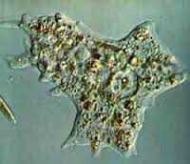
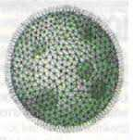
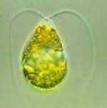
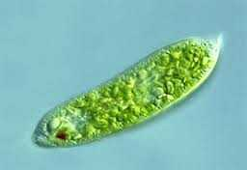
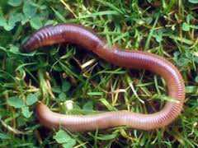
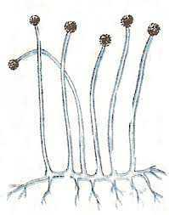
Амеба — Вольвокс —колоніальний
одноклітинна тварина організм
Дощовий черв’як — Евглена зелена —
багатоклітинна тварина одноклітинна тварина
Хламідомонада — одноклітинна рослина
Мукор — одноклітинний гриб

Slide 5
Одноклітинний організм є водночас і самостійним цілісним організмом
Відбуваютьсявсі основні риси життя:
- Обмін речовин та енергії;
- Здатність до розмноження;
- Передача спадкової інформації нащадкам.

Slide 6
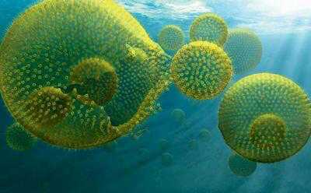
Колоніальні організми
Колоніальні організми складаються з багатьох клітин одного чи кількох типів. Кожна із цих клітин здебільшого функціонує незалежно від інших (живлення, розмноження тощо)

Slide 7
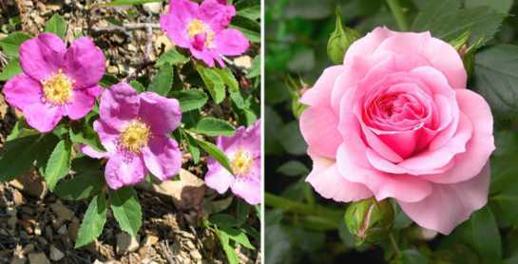
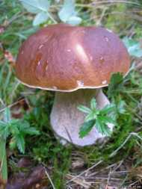
багатоклітинні організми
У багатоклітинних організмах клітини тісно взаємодіють між собою: вони відрізняються за будовою та функціями (спеціалізація клітин) і утворюють тканини, органи та системи органів. Багатоклітинний організм діє як єдине ціле, а клітини є його елементарними складовими частинами (компонентами).

Slide 8
закінчити схему й дописати приклади одноклітинних, колоніальних та багатоклітинних організмів.
організми
Одноклітинні
Колоніальні
Багатоклітинні
________________
________________
________________
__________________
_________________________________________________________________

Slide 9
Цитологія- наука, що вивчає клітину
Досліджуючи корок деревної рослини, побачив малесенькі порожні комірки, які назвав клітинами.
Пізніше стало відомо, що корок складається з мертвих клітин, тобто Р.Гук досліджував не всю клітину, а лише її оболонку. Але термін клітина використовують і донині.

Slide 10
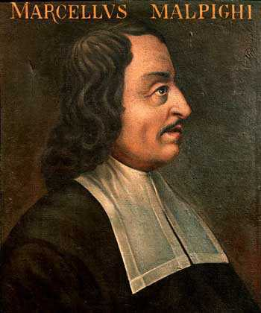
Марчело Мальпігі
Марчело Мальпігі –італійський лікар, біолог – 1675 рік узагальнив уявлення про анатомічну будову рослин (дослідили будову тканин, пояснив, що тканини складаються з клітин), відкрив капіляри.

Slide 11
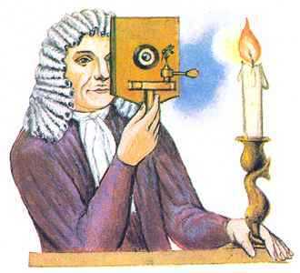
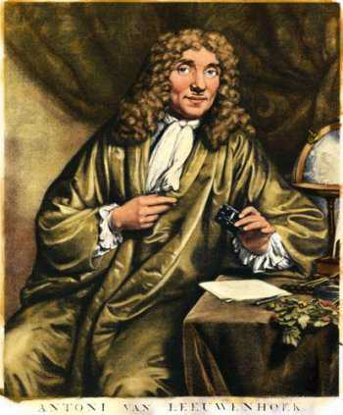
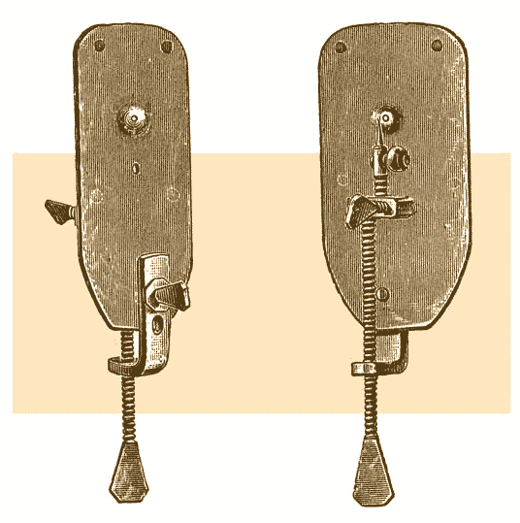
АНТОНІ ван Левенгук
Удосконалив мікроскоп – збільшення до 300 разів.
У 80-ті роки XVIII ст. – вперше побачив бактерій, спостерігав еритроцити, та сперматозоїди - чоловічі статеві клітини.

Slide 12
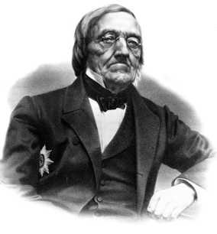
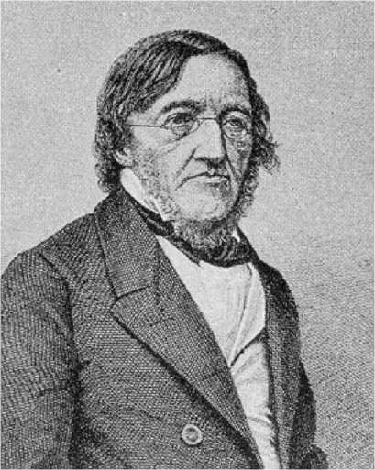
Карл Бер
Російський природодослідник.
У 1827 році виявив яйцеклітину ссавців,
установив, що всі багатоклітинні організми починають розвиток з однієї клітини - зиготи.
Сформулював положення, що клітина є не тільки одиницею будови, а й одиницею розвитку живих організмів.

Slide 13
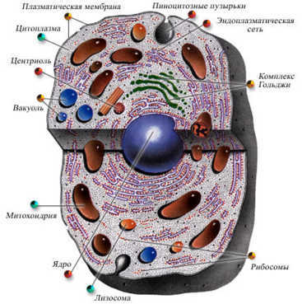
Ян Пуркін’є
Чеський натураліст .
У1825 році відкрив ядро в клітинах тварин.

Slide 14
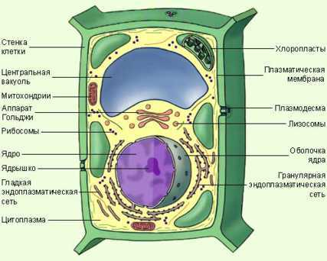
Роберт Броун
Англійський ботанік, який у 1831 році вивчив ядро у рослин

Slide 15
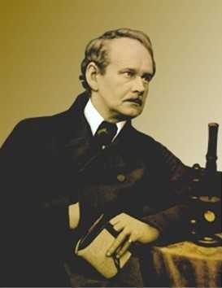
Матіас Шлейден
У 1838 році німецький ботанік Матіас Шлейден дійшов висновку, що всі рослинні тканини складаються з клітин, а зародки рослин завжди розвиваються з однієї клітини

Slide 16
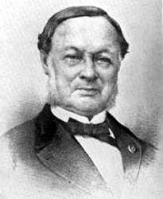
Теодор Шванн
Роком пізніше – у 1939 році Теодором Шванном німецький цитолог, фізіолог - зробив аналогічні висновки щодо тканин тварин порівнюючи будову рослинних та тваринних клітин.
Створивши клітинну теорію,згідно з якою клітина є основною структурною та функціональною одиницею живих організмів.

Slide 17
Виберіть одну правильну відповідь
1. Основною структурною одиницею всіх живих організмів є:
А клітина В молекула
Б атом Г орган
2. Наука про будову і функції клітини — це:
А ботаніка В цитологія
Б гістологія Г фізіологія
3. Учений, який сформулював основні положення клітинної теорії,— це:
А Роберт Гук В Теодор Шванн
Б Роберт Броун Г Антоні ван Левенгук
4. Учений, який уперше запропонував термін «клітина»,— це:
А Роберт Гук В Теодор Шванн
Б Роберт Броун Г Антоні ван Левенгук
5. Учений, який уперше описав мікроскопічну будову інфузорій, бактерій, сперматозоїдів тварин,— це:
А Роберт Гук В Теодор Шванн
Б Роберт Броун Г Антоні ван Левенгук
6. Учений, який уперше описав ядро в рослинних клітинах:
А Роберт Гук В Теодор Шванн
Б Роберт Броун Г Антоні ван Левенгук
7. Організми бувають:
А тільки багатоклітинні В колоніальні й багатоклітинні
Б одноклітинні й багатоклітинні Г одноклітинні, колоніальні й багатоклітинні

Slide 18
Правильні відповіді
1 — А,
2 — В,
3 — В,
4 — А,
5 — Г,
6 — Б,
7 — Г.

Slide 19
Успіхів у навчанні!

